Slide 1

Architecture des ordinateurs
Notions de base

Slide 2
CCP 5 - Maintenir des serveurs dans une infrastructure virtualisée

Slide 3


Mais au fait ?
C’est quoi un ordinateur ?

Slide 4
Sommaire
De quoi s'agit-il ?
01
Définition
02
Unité et codage de l’information
03
Les composants
04
Le stockage
05
Les périphériques I/O

Slide 5
Unité et codage de l’information
Les périphériques
I/O
Définition
Les composants
Le stockage
Définition

Slide 6
Unité et codage de l’information
Les périphériques
I/O
Définition
Les composants
Le stockage
Ordinateur
Machine :
Électronique
Numérique
Programmable
Opérations arithmétiques de base
Définition WikipédiA
De quoi parlons-nous ?

Slide 7
Unité et codage de l’information
Les périphériques
I/O
Définition
Les composants
Le stockage
Architecture
UAL (Unité Arithmétique et Logique) :
Effectue les opérations
Unité de contrôle :
Séquence les opérations
Mémoire :
Stocke données et programmes
Entrées/Sorties (ou I/O):
Communication extérieure
Modèle conceptuel

Slide 8
Unité et codage de l’information
Les périphériques
I/O
Définition
Les composants
Le stockage
Architecture (suite)
=> Architecture de Von Neumann
=> Machine de Turing
Modèle conceptuel
Mémoire
Unité de contrôle
UAL
Entrée
Sortie

Slide 9
Unité et codage de l’information
Les périphériques
I/O
Définition
Les composants
Le stockage
Unité et codage de l’information

Slide 10
Unité et codage de l’information
Les périphériques
I/O
Définition
Les composants
Le stockage
Binary Digit
Unité élémentaire de stockage (et de mesure) de l'information :
Binaire => 2 valeurs “0” et “1”
Regroupés en octet => 8 bits
2 valeurs possible x 2 valeurs possibles x … 2 valeurs possibles
8 fois
=> 2⁸ valeurs => 256 valeurs possibles (de 0 à 255)
Plus d'info sur WikipediA : bit et octet
Un peu de binaire

Slide 11
Indiquer si les nombres suivants sont des valeures binaires ou des octets
10101010
=> octet
00001111
=> octet
-1
=> pas un nombre binaire
0
=> nombre binaire
00000000
=> octet

Slide 12
Unité et codage de l’information
Les périphériques
I/O
Définition
Les composants
Le stockage
Les composants

Slide 13
Unité et codage de l’information
Les périphériques
I/O
Définition
Les composants
Le stockage
Le CPU
Le CPU (Central Processing Unit) est l’unité de calcul.
Circuit intégré regroupant :
UAL et Unité de contrôle
Horloge
Registres
Mémoires caches
Le cerveau

Slide 14
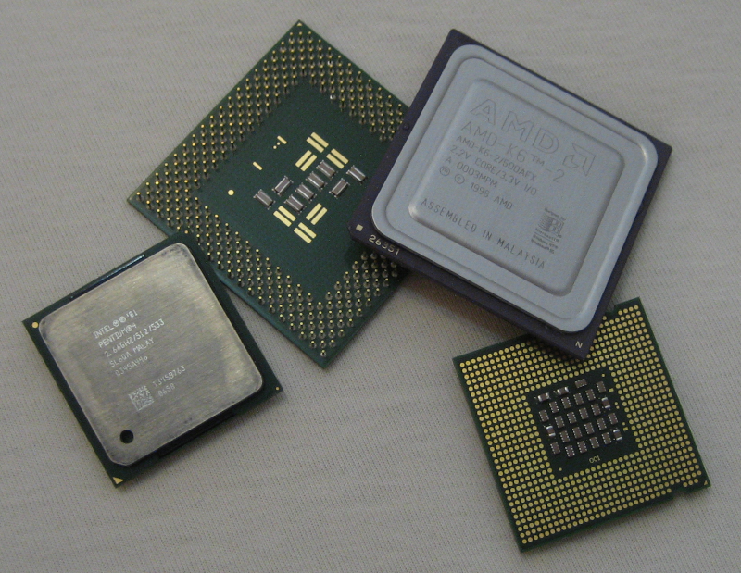
Unité et codage de l’information
Les périphériques
I/O
Définition
Les composants
Le stockage
Le CPU (suite)
Caractérisé par :
Jeu d'instruction
Fréquence
Taille des registres généraux
Le cerveau
Photo : Priwo sur wikimedia commons

Slide 15
Unité et codage de l’information
Les périphériques
I/O
Définition
Les composants
Le stockage
2 exemples de CPU
Processeurs PC classique
1 à 16+ core
64 bits (registre d'adresse)
1 à 5 Ghz
Jeu d'instruction x86-64
10aine de kio de L1 (par core)
100aine de kio de L2 (par core)
10aine de Mio de L3 (partagé)
Raspberry PI 4
4 core
64 bits
1,5 Ghz
Jeu d'instruction ARMv8
80 kio de L1 (par core)
1 Mio de L2
En pratique
Notes:
2⁶⁴ bits = 1,85.10¹⁹ adresses
Jeu d'instruction x86 -> opérations de base que le processeur peut effectuer (opérations arithmétiques, de transfert de données, de contrôle de flux, etc.)
Jeu d'instruction x86-64 (AMD64 ou Intel 64) -> extension 64 bits du jeu d'instructions x86 (nouveaux registres, augmentation de la taille des adresses mémoire, des données)

Slide 16
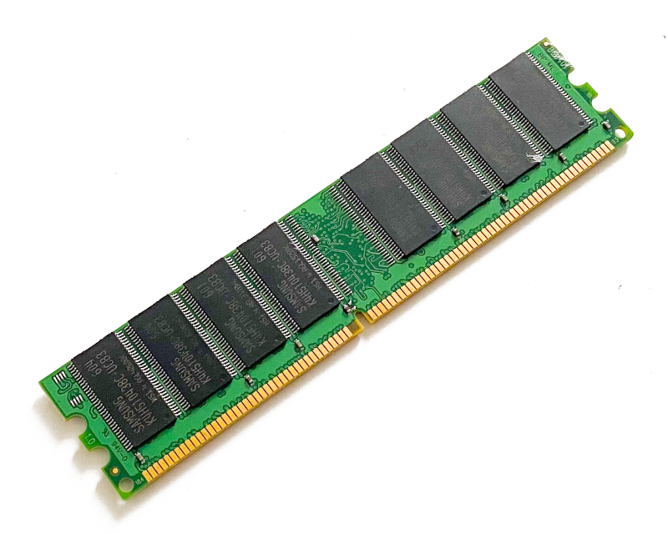
Unité et codage de l’information
Les périphériques
I/O
Définition
Les composants
Le stockage
La RAM
La RAM (Random Access Memory) est la mémoire vive.
Accès direct (≠ séquentiel)
≠ mémoire de masse / périphériques de stockage
Stockage temporaire de données et programme
Idée générale :
Séquence binaire
Adresse => Byte (mot)
Une mémoire temporaire
Photo : Ryse93 sur wikimedia commons

Slide 17
Unité et codage de l’information
Les périphériques
I/O
Définition
Les composants
Le stockage
Les mémoires
Rapport taille/coût/vitesse
Plus rapide
Plus coûteux
Moins grand
Données unitaires
Vitesse du CPU (ns)
Registres
L1
kio - Vitesse CPU / 2 à 4
L2
Mio - Vitesse L1 / 4
L3
10aine Mio - Vitesse L2 / 4
10aine Gio - Vitesse CPU / 100
RAM
SSD
Tio - 0,1 ms
Moins rapide
Moins coûteux
Plus grand
10aine Tio - 10 ms
HDD
LTO, stockage distant
Notes:
SSD : Solid State Drive
HDD : Hard Drive Disk
LTO : Linear Tape-Open (stockage sur bande au format ouvert)

Slide 18
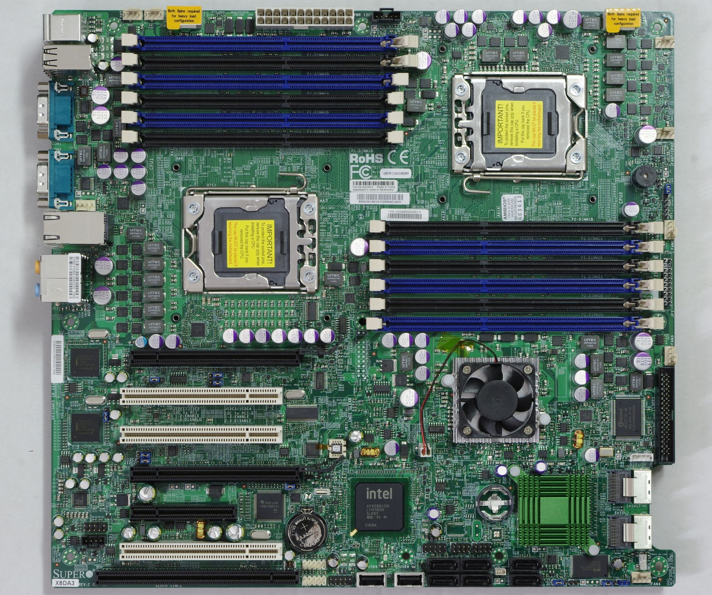
Unité et codage de l’information
Les périphériques
I/O
Définition
Les composants
Le stockage
La carte mère
Format : ATX, microATX…
Chipset et connecteur (support processeur·s)
Connecteurs mémoire (nombre, type, capacité)
Connecteurs cartes (PCI express)
Connecteurs stockage (M2, éventuellement NVMe, Sata)
Périphériques E/S intégrés (Cartes réseau, son, wifi…)
One motherboard to connect them all
Photo : smial sur wikimedia commons

Slide 19
Unité et codage de l’information
Les périphériques
I/O
Définition
Les composants
Le stockage
Firmware de la carte mère
Mémoire morte (ROM - Read-Only memory)
BIOS - Basic Input Output System
Détecter les périphériques
Configuration générale…
Périphérique de démarrage
Remplaçant : UEFI (Unified Extensible Firmware Interface)
Fonctionnalités plus avancées
Un programme embarqué

Slide 20
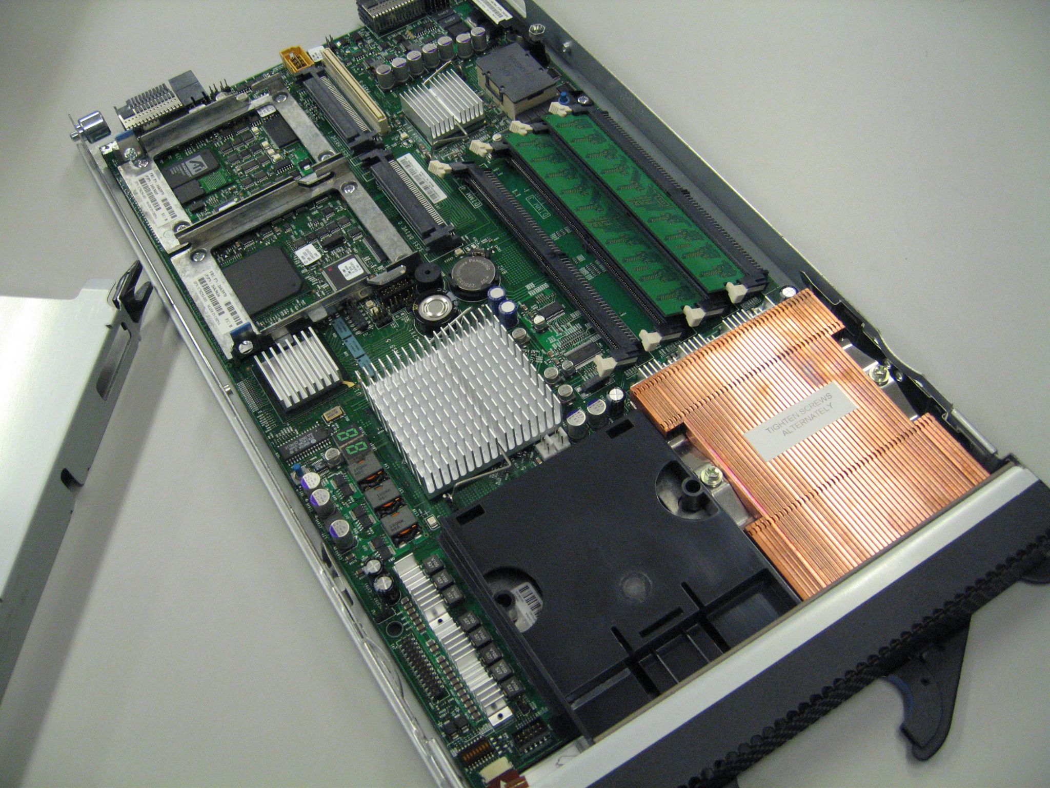
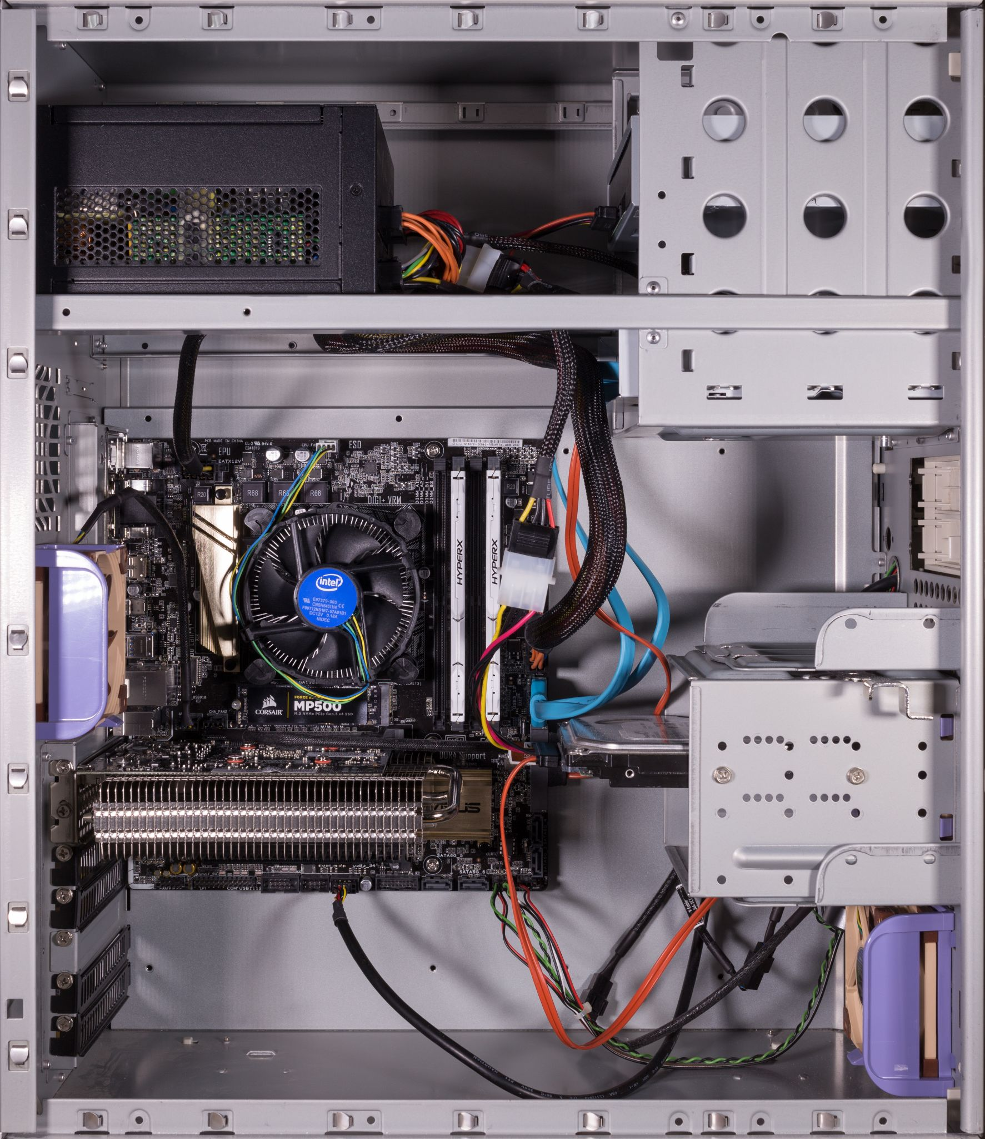
Unité et codage de l’information
Les périphériques
I/O
Définition
Les composants
Le stockage
Boîtier
Photo : Robert Kloosterhuis sur wikimedia commons
Format :
Desktop, tour, rackable…
Alimentation
Puissance, rendement
Refroidissement
Circulation de l'air
Sortez couvert !
Photo : Tobias "ToMar" Maier sur wikimedia commons

Slide 21
Unité et codage de l’information
Les périphériques
I/O
Définition
Les composants
Le stockage
Le stockage

Slide 22
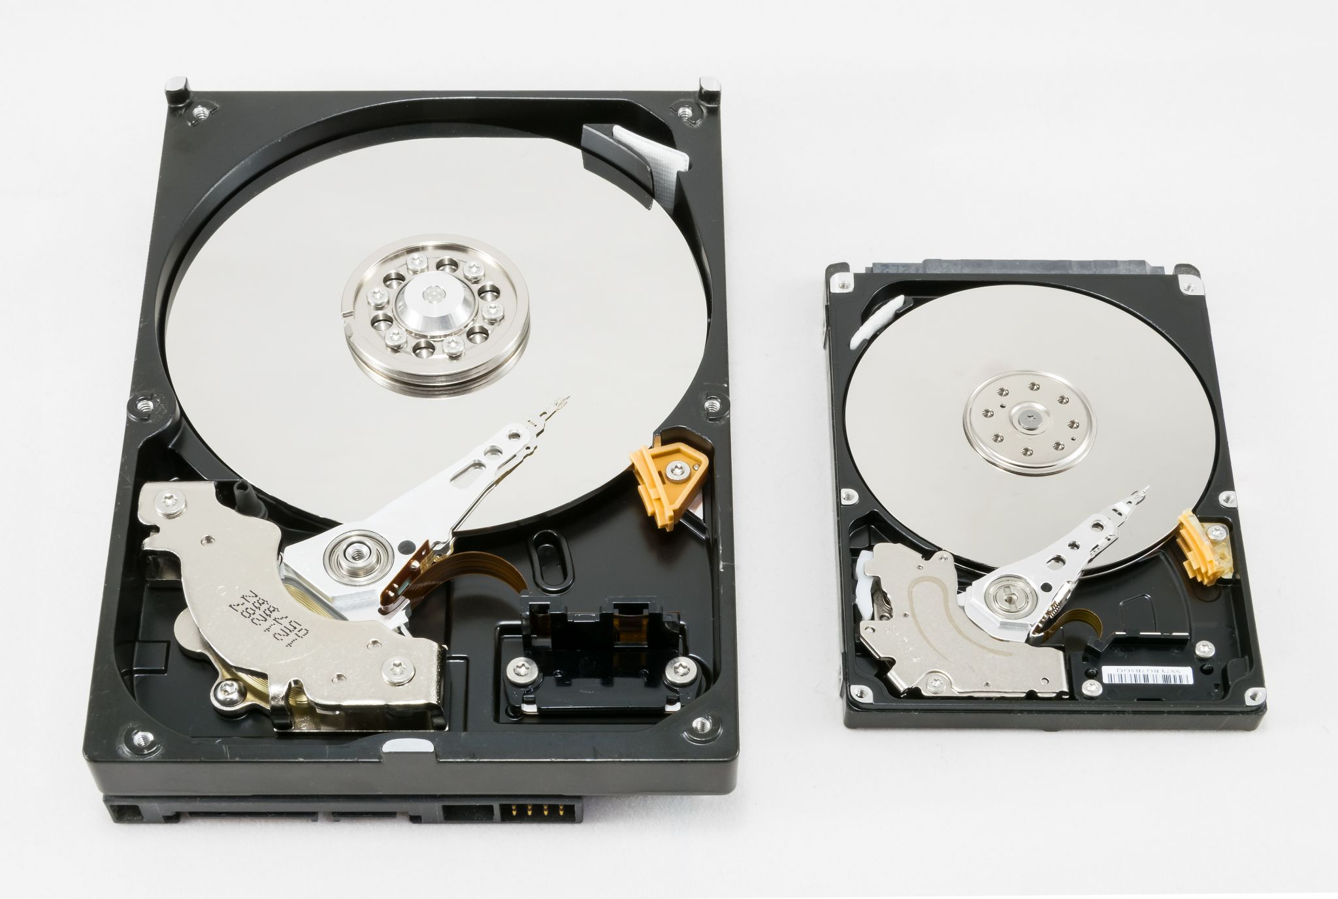
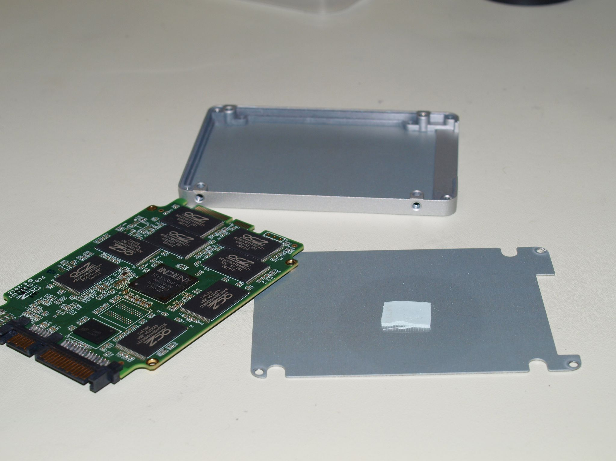
Unité et codage de l’information
Les périphériques
I/O
Définition
Les composants
Le stockage
Disques
Disque dur (HDD ou Hard Disk Drive) :
Plateau/tête de lecture
Cylindre et piste
Secteur
Lecture séquentielle
Panne mécanique
SSD (Solid State Drive) :
Électronique
Mémoire flash
Limite d'écriture
Conserver des informations
Photo : Jacek Halicki sur wikimedia commons
Photo : Arvutistuudio sur wikimedia commons

Slide 23
Unité et codage de l’information
Les périphériques
I/O
Définition
Les composants
Le stockage
La taille des secteurs
Disque => séquence de secteurs
Secteur => séquence binaire
Adresses 32 bits => ≅ 4 million de secteurs
Secteur de 1 octet => 512 Mio max !
En général : secteurs de 512 octets
=> 2 Tio max avec adresses 32 bits
=> ≅ 8 milliards de Tio (8 Zio - zébioctet) sur 64 bits
Une histoire de taille

Slide 24
Unité et codage de l’information
Les périphériques
I/O
Définition
Les composants
Le stockage
Partitionnement
Utiliser disque brut => rare
En général => Système de partitionnement
Découper en partitions
Informations supplémentaires (ex. : Disque bootable ?)
Routine de démarrage
Découper ses disques

Slide 25
Unité et codage de l’information
Les périphériques
I/O
Définition
Les composants
Le stockage
Le MBR
MBR (Master Boot Record) = Partitionnement intel historique
Partitions de 2 Tio max (32 bits et secteurs de 512 o)
1er secteur : zone d'amorçage (MBR)
1 table de partitions : 4 partitions primaires
1 partition primaire => partition étendue
EBR (Extended Boot Record)
Partitions logiques (secondaires)
Drapeaux (flags) : type de partition
Système de partitionnement historique

Slide 26
Unité et codage de l’information
Les périphériques
I/O
Définition
Les composants
Le stockage
Le GPT
GPT (GUID Partition Table) = Nouveau format de partitionnement
Partitions de 8 Zio (zibioctets) max (64 bits et secteurs de 512 o)
1er secteur : MBR protecteur
2ème secteur : entête GPT
3ème-34ème : table de partition
128 partitions max
Identification des partitions par des GUID (Globally Unique Identifiers)
Du nouveau dans les partitions

Slide 27
Unité et codage de l’information
Les périphériques
I/O
Définition
Les composants
Le stockage
Lee périphériques d’entrée/sortie

Slide 28
Unité et codage de l’information
Les périphériques
I/O
Définition
Les composants
Le stockage
Des périphériques d’entrée
Clavier
Souris
Écran tactile
Webcam
Microphone
Scanner
Carte réseau
Amener des informations à la machine…

Slide 29
Unité et codage de l’information
Les périphériques
I/O
Définition
Les composants
Le stockage
Des périphériques de sortie
Écran
Carte son
Haut-parleurs
Casque audio
Carte réseau
Imprimante
Projecteur
…Et les récupérer

Slide 30
Quel jeu d'instruction utilise un processeur AMD 64 bits ?
=> x86-64
Combien de valeurs différentes peut-on coder sur 8 bits ?
=> 256
Quel est le successeur de MBR ?
=> GPT
Quelle est la taille habituelle des secteurs sur un disque dur ?
=> 512 octets

Slide 31
En résumé
Ordinateur et composants
Processeurs
Mémoire
Stockage
A retenir

Slide 32
MERCI
pour votre participation.
C’est à vous maintenant.
Des questions ?
Des remarques ?

Slide 33
Atelier : Crash ton OS

